Slide 1
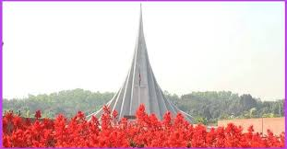
আজকের পাঠে সবাইকে স্বাগত

Slide 2
উপস্থাপনায়
শাহরিণা বিণ সুইটি
সহকারী শিক্ষক
চরমোনাই মাদ্রাসা সরকারি প্রাথমিক বিদ্যালয়
বরিশাল সদর, বরিশাল
ICT4E জেলা অ্যাম্বাসেডর, বরিশাল

Slide 3
শ্রেণি : ৫ম
বিষয় : বাংলা
পাঠ শিরোনাম : স্মরণীয় যাঁরা চিরদিন

Slide 4
শিখনফল
এই পাঠ শেষে শিক্ষার্থীরা-
শোনা :
১.২.১ উচ্চারিত পঠিত বাক্য, কথা মনোযোগ সহকারে শুনবে।
বলা :
১.১.২ যুক্তবর্ণ সহযোগে তৈরি শব্দযুক্ত বাক্য স্পষ্ট ও শুদ্ধভাবে বলতে পারবে।
পড়া :
১.৪.১ পাঠ্যপুস্তকের পাঠ শ্রবণযোগ্য স্পষ্ট স্বরে ও প্রমিত উচ্চারণে সাবলীলভাবে পড়তে পারবে।
লেখা :
১.৫.১ পাঠে ব্যবহৃত শব্দ দিয়ে নতুন নতুন বাক্য লিখতে পারবে।

Slide 5
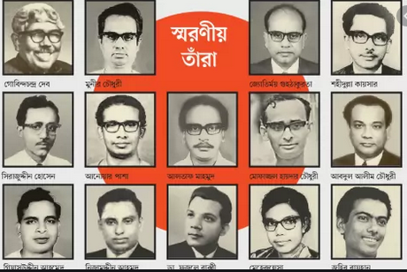
ছবিগুলো দেখো
তাঁদের সম্পর্কে কী জানো ?
ছবিগুলোতে কাদের দেখছো ?

Slide 6
আমরা আজ পড়ব
স্মরণীয় যাঁরা চিরদিন
পঁচিশে মার্চ রাতে…..রেহাই দেয় নি।
পৃষ্ঠা ৪৫, ৪৬

Slide 7
গত পাঠে কী পড়েছিলাম, বলতো

Slide 8
তোমাদের বাংলা বইর ৪৫ পৃষ্ঠা খোল। আমি পড়ি, তোমরা মনোযোগ দিয়ে শোন।

Slide 9
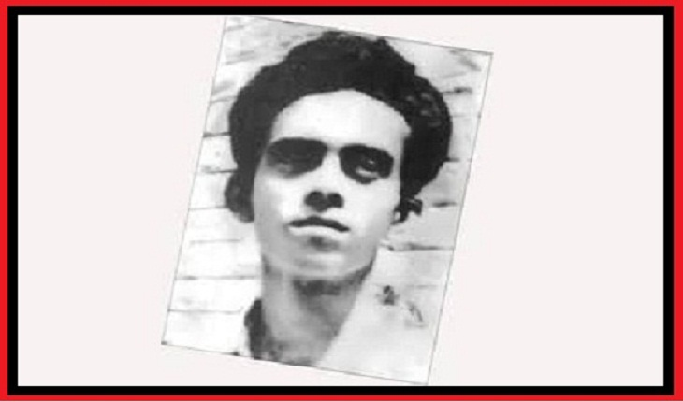
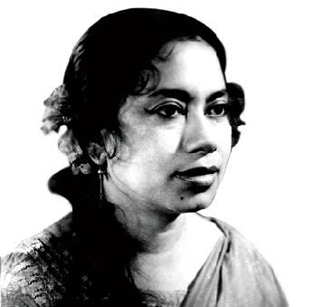
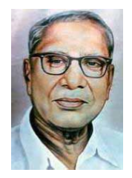
ছবিগুলো দেখো
শহীদ বুদ্ধিজীবী
শহিদ সাবের
শহীদ বুদ্ধিজীবী
সেলিনা পারভিন
শহীদ বুদ্ধিজীবী
রনদাপ্রসাদ সাহা

Slide 10
শব্দার্থ
দৈনিক
প্রতিদিন
প্রখ্যাত
বিখ্যাত
রেহাই
মুক্তি

Slide 11
শব্দার্থ
আক্রান্ত
আক্রমণ করা হয়েছে এমন
আয়ুর্বেদীয়
আয়ুর্বেদ সম্মত
দানবীর
অত্যন্ত দানশীল

Slide 12
জোড়ায় কাজ
যুক্তবর্ণ
স্ত
স
ত
রাস্তা
রাস্তায় সাবধানে পথ চলতে হয়।
ন্ত
ন
ত
ঘুমন্ত
তারা ঘুমন্ত মানুষদের ওপর ঝাঁপিয়ে পড়ে।
স্থ
স
থ
অবস্থান
বাংলাদেশ এখন ভালো অবস্থানে আছে।

Slide 13
বিপরীত শব্দ
মঙ্গল
অমঙ্গল
কল্যাণ
অকল্যাণ
বিখ্যাত
কুখ্যাত
ঘুমন্ত
জাগ্রত

Slide 14
দলীয় কাজ
তোমরা ৪টি দলে ভাগ হয়ে বস। তোমাদের বাংলা বইর ৪৫ পৃষ্ঠা খুলে তোমরা মনোযোগ দিয়ে পড়।

Slide 15
মূল্যায়ন
প্রশ্নগুলোর উত্তর লেখ
উত্তরগুলো মিলিয়ে নাও
১। উত্তর : প্রখ্যাত রাজনীতিবিদ ও আইনজীবী ধীরেন্দ্রনাথ দত্ত পাকিস্তান গণপরিষদে বাংলা ভাষাকে রাষ্ট্রভাষা করার দাবি তুলেছিলেন।
২। উত্তর : শহিদ সাবের লেখক ও সাংবাদিক ছিলেন। ১৯৭১ সালের ২৫শে মার্চ রাতে তিনি দৈনিক ‘‍‍সংবাদ‍’ অফিসে ঘুমিয়েছিলেন। পাকিস্তানি সৈন্যরা সংবাদ অফিসে আগুন লাগিয়ে দেয়। তিনি ঐ রাতেই আগুনে পুড়ে শহিদ হন।
৩। উত্তর : রণদাপ্রসাদ সাহা এ দেশের মানুষের মঙ্গল ও কল্যাণের জন্য নিজেকে সঁপে দিয়েছিলেন। তাঁর দানশীলতার জন্য ‘দানবীর’ বলা হয়।
১। কোন শহিদ বুদ্ধিজীবী প্রথম পাকিস্তান গণপরিষদে বাংলা ভাষাকে রাষ্ট্রভাষা করার দাবি জানান?
২। শহিদ সাবের কে ছিলেন? তিনি কীভাবে শহিদ হন?
৩। রণদাপ্রসাদ সাহাকে কেন দানবীর বলা হয়?

Slide 16
কুইজ টাইম
ঝটপট উত্তর দাও
৩। কবি মেহেরুন্নেসা কত বছর বয়সে শহিদ হন?
১। শহিদ সাবের কোন সংবাদপত্র অফিসে ঘুমিয়ে ছিলেন?
২। সাধনা ঔষধালয় প্রতিষ্ঠা করেন কে?
৪। শহিদ নূতনচন্দ্র সিংহের বাড়ি কোথায়?
৫। শহিদ ধীরেন্দ্রনাথ দত্ত পেশায় কী ছিলেন?

Slide 17
বাড়ির কাজ
১৯৭১ সালের ২৫শে মার্চ রাতে শহিদ হয়েছেন এমন ৫জন ব্যক্তির নাম ও পেশা লিখবে।

Slide 18
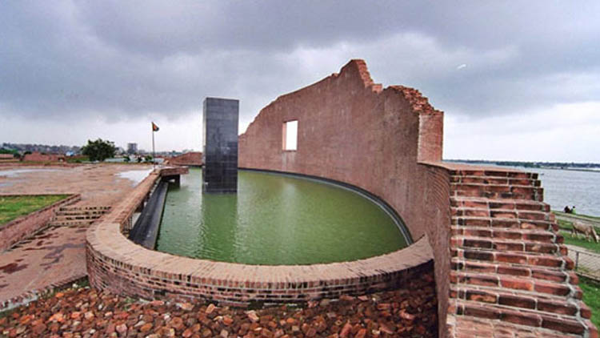
সবাইকে ধন্যবাদ।

